Slide 1
Neue Kernlehrpläne
für die Sekundarstufe I der
Realschule
Kernlehrplan Geschichte

Slide 2

Gliederung
Merkmale der neuen Kernlehrpläne
Übergreifende Aufgaben
Schulinterne Lehrpläne
Der Kernlehrplan Geschichte im Detail
Fachliche Unterstützungsmaterialien

Slide 3
1. Merkmale der neuen Kernlehrpläne

Slide 4
Ausgangslage
Stärkung bzw. Einführung des Schulfaches Wirtschaft an Haupt-, Real-, Sekundar- und Gesamtschulen zum Schuljahr 2020/21
Weiterentwicklungsbedarf der schulformspezifischen Kernlehrpläne für die verschiedenen Schulformen
Gewährleistung der Durchlässigkeit zwischen den Schulformen, insbesondere in der Jahrgangsstufe 5 und 6
Anschlussfähigkeit an die KLP der GOSt
zeitgemäße Anpassung und Weiterentwicklung (u.a. fachdidaktisch, fachwissenschaftlich)

Slide 5
Zielsetzungen u.a.
Stärkung der Fachlichkeit
Stärkung der ökonomischen Bildung
Kenntnisse zu unserer Wirtschaftsordnung
Berücksichtigung von Aspekten der Verbraucherbildung
Schülerinnen und Schüler bestmöglich auf eine selbstbestimmte Lebensgestaltung und einen erfolgreichen Berufseinstieg vorzubereiten

Slide 6

Bewährte Merkmale
Kernlehrpläne in NRW formulieren
schulformbezogene landesweit verbindliche Standards
den fachlichen Kern der dafür erforderlichen Kompetenzen einschließlich zugrunde liegender Wissensbestände
eine Progression der Kompetenzentwicklung über zwei Stufen (Ende der 6 bzw. Erprobungsstufe, Ende der Sekundarstufe I)
keine Aussagen zur konkreten Gestaltung und Durchführung des Unterrichts
(Dies ist Bestandteil der schulinternen Lehrpläne)

Slide 7
Grundkonstrukt und zentrale Begriffe
Ziele des Faches/
Übergreifende fachliche Kompetenz
Kapitel 1
Kompetenzbereiche
(Prozesse)
Kapitel 2.1
Inhaltsfelder
(Gegenstände)
Kapitel 2.1
Kompetenzerwartungen
(Verknüpfung von Prozessen und Gegenständen)
Kapitel 2.2 und 2.3

Slide 8
Gliederung der aktuellen Kernlehrpläne
Kapitel | Gliederungspunkt
 | Vorbemerkungen
1 | Aufgaben und Ziele des Faches
2 | Kompetenzbereiche und Kompetenzerwartungen
2.1 | Kompetenzbereiche und Inhaltsfelder des Faches
2.2 | Kompetenzerwartungen am Ende der Erprobungsstufe (bzw. am Ende der Doppeljahrgangsstufe 5/6)
2.3 | Kompetenzerwartungen am Ende der Sekundarstufe I
3 | Lernerfolgsüberprüfung und Leistungsbewertung

Slide 9
Neue Akzentsetzungen der Kernlehrpläne
Ausschärfung der Fachlichkeit
  Präzisere Beschreibung fachlicher Inhalte
  Präzisere Beschreibung fachlicher Prozesse
Gestaltungsspielräume
  Zeit zum Üben, Wiederholen, Vertiefen
  Möglichkeiten zur Auseinandersetzung mit eigenen Fragestellungen
Bezug auf fachübergreifende Zielsetzungen
  Bildung in der digitalen Welt / Medienkompetenzrahmen
  Verbraucherbildung / Bildung für nachhaltige Entwicklung
  Berufsorientierung

Slide 10
2. Übergreifende Aufgaben

Slide 11
Fokussierte Querschnittsaufgaben für alle Fächer
Bildung in der digitalen Welt
Grundlage: Medienkompetenzrahmen NRW
Verbraucherbildung / BNE
Grundlagen: Rahmenvorgabe Verbraucherbildung, Leitlinie Bildung für nachhaltige Entwicklung
Berufliche Orientierung
Grundlage: Curriculumentwicklung Studien- und Berufsorientierung / KAoA / Berufsorientierungsindex
Einbindung in die Kernlehrpläne
Fachspezifische Anbindung und Konkretisierung
Erreichen der Vorgaben arbeitsteilig im Zusammenspiel aller Fächer und im Verlauf des gesamten Bildungsgangs

Slide 12
Fachliche Einbindung des Medienkompetenzrahmens
1
Gebrauch digitaler
Basiswerkzeuge
2
Entwicklung fachlicher
Kompetenzen mithilfe
digitaler Medien
1
2
4
3
Thematisierung in
fachlichen Inhalten
3
4
Informatische
Grundbildung

Slide 13
Einbindung des Medienkompetenzrahmens
Kernlehrpläne leisten einen wichtigen Beitrag, die Kompetenzanforderungen des MKR fachlich zu konkretisieren.
Bezüge zur Informatik werden fachangemessen aufgezeigt.
Weitergehende Unterstützungsmaterialien zur Stärkung der informatischen Bildung werden zur Verfügung gestellt.
Der MKR ist und bleibt verbindlicher Orientierungs-rahmen für die Weiterentwicklung des schulischen Medienkonzepts.

Slide 14
Rahmenvorgabe Verbraucherbildung
1. Inhaltsbereiche der Verbraucherbildung
Übergreifender Bereich Allgemeiner Konsum
Bereich A Finanzen, Marktgeschehen und Verbraucherrecht | Bereich B Ernährung und Gesundheit | Bereich C Medien und Information in der digitalen Welt | Bereich D Leben, Wohnen und Mobilität
2. Ziele der Verbraucherbildung
Auseinandersetzung mit
individuellen Bedürfnissen und Bedarfen
gesellschaftlichen Einflüssen auf Konsumentscheidungen
individuellen und gesellschaftlichen Folgen des Konsums
politisch-rechtlichen und sozioökonomischen Rahmenbedingungen
Kriterien für Konsumentscheidungen
individuellen, kollektiven und politischen Gestaltungsoptionen des Konsums

Slide 15
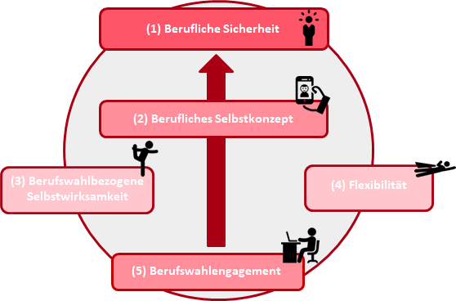
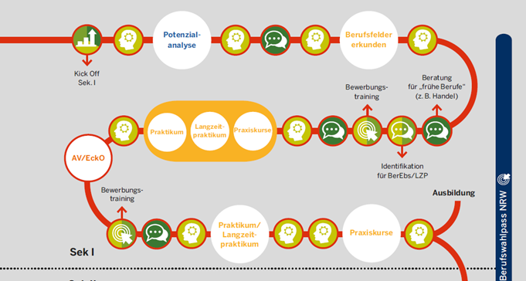
Fachliche Einbindung Berufliche Orientierung
Lern- und Kompetenzbereiche (BOX):
  Berufliche Sicherheit (1)
  Berufliches Selbstkonzept (2)
  Selbstwirksamkeit (3)
  Flexibilität (4)
  Berufswahlengagement (5)

Slide 16
3. Schulinterne Lehrpläne

Slide 17

Schulinterne Lehrpläne - rechtlicher Rahmen
§ 29 SchulG
Unterrichtsvorgaben
Das Ministerium erlässt in der Regel schulformspezifische Vorgaben für den Unterricht (Richtlinien, Rahmenvorgaben, Lehrpläne). Diese legen insbesondere die Ziele und Inhalte für die Bildungsgänge, Unterrichtsfächer und Lernbereiche fest und bestimmen die erwarteten Lernergebnisse (Bildungsstandards).
Die Schulen bestimmen auf der Grundlage der Unterrichtsvorgaben nach Absatz 1 in Verbindung mit ihrem Schulprogramm schuleigene Unterrichtsvorgaben.
Unterrichtsvorgaben nach den Absätzen 1 und 2 sind so zu fassen, dass für die Lehrerinnen und Lehrer ein pädagogischer Gestaltungsspielraum bleibt.

Slide 18
Schulinterne Lehrpläne - rechtlicher Rahmen
§ 70 SchulG
Fachkonferenz, Bildungsgangkonferenz
…
Die Fachkonferenz berät über alle das Fach oder die Fachrichtung betreffenden Angelegenheiten einschließlich der Zusammenarbeit mit anderen Fächern. Sie trägt Verantwortung für die schulinterne Qualitätssicherung und -entwicklung der fachlichen Arbeit und berät über Ziele, Arbeitspläne, Evaluationsmaßnahmen und -ergebnisse und Rechenschaftslegung.
Die Fachkonferenz entscheidet in ihrem Fach insbesondere über
  Grundsätze zur fachdidaktischen und fachmethodischen Arbeit,
  Grundsätze zur Leistungsbewertung,
  Vorschläge an die Lehrerkonferenz zur Einführung von Lernmitteln.

Slide 19

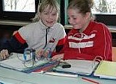
Curriculumentwicklung
Kompetenz-erwartungen
Was?
Welches Niveau?
Wofür?
Kompetenz-entwicklung
Wie?
Wann?
Womit?
Kern-lehrpläne
Schulinterne
Lehrpläne

Slide 20
Funktionen von schulinternen Lehrplänen
Schulbezogene Konkretisierung der Kernlehrpläne
Instrument zur Unterrichtsentwicklung und Unterrichtsvorbereitung
Abgestimmte Konzepte zur Leistungsbewertung
Ausgestaltung von Freiräumen
Grundlage der fachlichen Arbeit im Team
Transparenz für alle am Bildungsprozess Beteiligten
Maßstab für Evaluation und Rechenschaftslegung

Slide 21
Gliederung für einen schulinternen Lehrplan
Inhalt
1 Rahmenbedingungen der fachlichen Arbeit
2 Entscheidungen zum Unterricht
  2.1 Unterrichtsvorhaben [tabellarische Übersicht]
  2.2 Grundsätze der fachmethodischen und fachdidaktischen Arbeit
  2.3 Grundsätze der Leistungsbewertung und Leistungsrückmeldung
  2.4 Lehr- und Lernmittel
3 Entscheidungen zu fach- und unterrichtsübergreifenden Fragen
4 Qualitätssicherung und Evaluation
Unterstützungsmaterial im Lehrplannavigator: (https://www.schulentwicklung.nrw.de/lehrplaene/lehrplannavigator-s-i/)

Slide 22
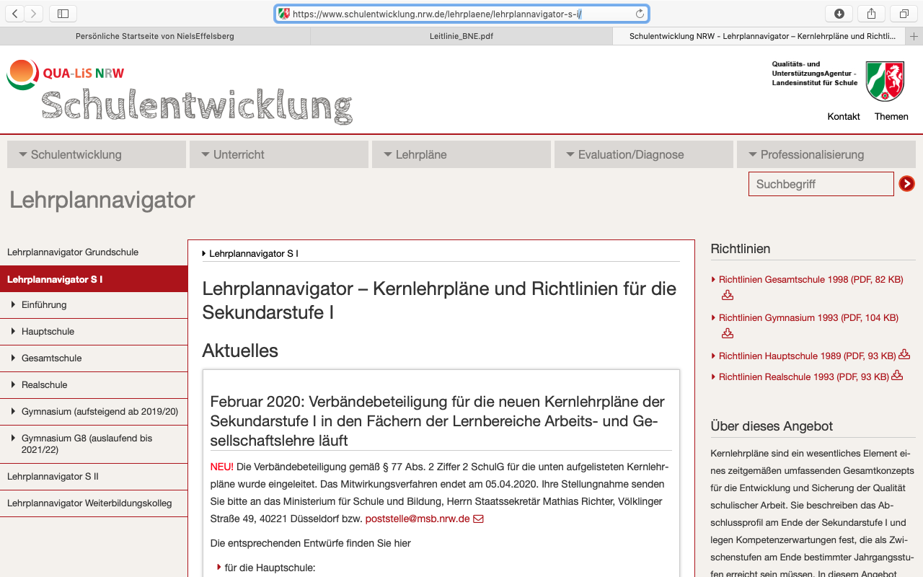
Materialien im Lehrplannavigator

Slide 23
4. Der Kernlehrplan Geschichte im Detail

Slide 24
Gliederung
Kontinuitäten
Modifikationen
Neuerungen
Überprüfungsformen (siehe SILP)
Schulinterner Lehrplan
Konkretisierte Unterrichtsvorhaben

Slide 25
1. Kontinuitäten
Aufgaben und Ziele des Faches („Anbahnung und
Entwicklung eines reflektierten Geschichtsbewusstseins“)
Kompetenzorientierung
Kompetenzbereiche
Inhaltsfelder bzw. inhaltliche Schwerpunkte, zum Beispiel:
  Frühe Hochkulturen und antike Lebenswelten
  Lebenswelten im Mittelalter
  Imperialismus und Erster Weltkrieg
  Nationalsozialismus und Zweiter Weltkrieg

Slide 26
2. Modifikationen
Präzisierung und Ausschärfung auf Ebenen der Inhaltsfelder und inhaltlichen Schwerpunkte
Anpassung der Kompetenzbereiche in der SI innerhalb der Schulformen
Überprüfung von Anzahl und
Qualität der übergeordneten Kompetenzen

Slide 27
Weiterentwicklung der Kompetenzbereiche
Beschreibung der vier Kompetenzbereiche
übergeordnete Kompetenzen in einer zirkulären Progression von der Jahrgangsstufe 5/6 bis zum Ende der Sek. I
Verknüpfung von Prozessen und Gegenständen in konkretisierten Kompetenzerwartungen (z.B. IF 7, UK 1: Die Schülerinnen und Schüler nehmen Stellung zur Verantwortung politischer Akteure und Gruppen für die Zerstörung des Weimarer Rechts- und Verfassungsstaats.)
ÜK | Ende 5/6 | Ende Sek. I | ÜK
MK2 | Die Schülerinnen und Schüler unterscheiden zwischen Quellen und Darstellungen und stellen Verbindungen zwischen ihnen her. | Die Schülerinnen und Schüler erläutern den Unterschied zwischen verschiedenen analogen und digitalen Quellengattungen und Formen historischer Darstellung. | MK 3
UK1 | Die Schülerinnen und Schüler unterscheiden zur Beantwortung einer historischen Frage zwischen einem Sach- und Werturteil. | Die Schülerinnen und Schüler nehmen auf Basis der Unterscheidung zwischen Sach- und Werturteil zur Beantwortung einer historischen Fragestellung kritisch Stellung. | UK 1

Slide 28
Inhaltliche Akzentuierungen
10. Schuljahr für die Inhaltsfelder 8 und 9
fachliche Beschreibung der Inhaltsfelder und inhaltlichen Schwerpunkte in den Manteltexten
Beispiel IF 8:
„In diesem Inhaltsfeld werden national-, europa- und globalgeschichtliche Folgen des Zweiten Weltkriegs und deren Verflechtungen auf der politischen und gesellschaftlichen Ebene behandelt. Mit der Blockbildung nach 1945 wird die schrittweise Wiedererlangung der Souveränität beider deutscher Staaten thematisiert, die mit der Ost- bzw. Westeinbindung und der Eingliederung in supranationale Organisationen und Institutionen verbunden ist. Vor diesem Hintergrund werden Interdependenzen zwischen internationalen Entwicklungen und nationaler Außen- und Innenpolitik deutlich. Die Folgen der unterschiedlich eingeschlagenen Wege in Wirtschaft und Politik […]“

Slide 29
3. Neuerungen
stärkere Akzentuierung der:
  Geschichte des 20. Jahrhunderts
  Bildung in der digitalen Welt
  Wirtschaftsgeschichte
  Verbraucherbildung
  globalgeschichtlichen Perspektiven
  Erinnerungs- und Geschichtskultur.
Geplant: Frühgeschichte wandert in den Sachunterricht der Grundschule. Neuer Zuschnitt erstes IF: Frühe Hochkulturen und antike Lebenswelten
kompetenzorientierte Überprüfungsformen

Slide 30
Neuerungen: Geschichte des 20. Jahrhunderts
IF 6 zur Weimarer Republik + IF 7 Nationalsozialismus und Zweiter Weltkrieg | Zwei Inhaltsfelder zur Geschichte nach 1945: IF 8: Internationale Verflechtungen und die Entwicklungen in Deutschland seit 1945 IF 9: Internationale Verflechtungen und die Entwicklungen in Deutschland seit 1989
Akzentverschiebung in den Klassen 7-10:
Weimarer Republik nicht bloß als Hinführung zum Nationalsozialismus, auch Berücksichtigung von Ausgangsbedingungen, Entwicklungschancen sowie internen wie äußeren Belastungsfaktoren
In der Jahrgangsstufe 10 Schwerpunkt auf neue deutsche Geschichte mit IF 8 und 9

Slide 31
Bildung in der digitalen Welt
Nicht nur angesiedelt im Bereich der Methodenkompetenz, sondern
auch im Bereich der Urteils- und Handlungskompetenz.
Kompetenzbereiche | Beispiele – Die Schülerinnen und Schüler..
UK | hinterfragen auch anhand digitaler Angebote die Wirkmächtigkeit gegenwärtiger Mittelalterbilder. (IF 2 a). UK 2)
HK | reflektieren die Wirkmächtigkeit von Geschichtsbildern und narrativen Stereotypen unter Berücksichtigung ihrer medialen Darstellung im öffentlichen Diskurs (HK 4)
SK | erläutern den Wandel der Quellen in der Digitalität seit den 90er Jahren im Hinblick auf Informationsaustausch, Wissenszugriff und Veröffentlichungspraxen. (IF 9, SK 4)
HK | nehmen zu Folgen der Digitalität für Politik und Gesellschaft Stellung (HK 5).

Slide 32
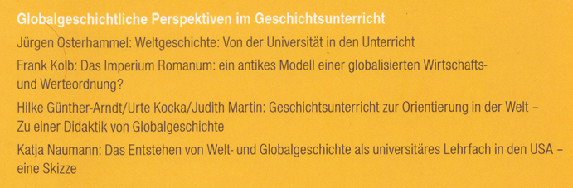
Verankerung globalgeschichtlicher Aspekte in den IF
„Nationalgeschichte ist aus der Mode gekommen. Die Vorstellung, Geschichte spiele sich im Rahmen von Nationalstaaten ab, erscheint seit den 1990er Jahren zunehmend überholt. Die Erfahrungen der „Globalisierung“, der zunehmenden grenzüberschreitenden Verflechtung im ökonomischen wie kulturellen Bereich, und der Migration brachten einen anderen Blick auf Geschichte mit sich. Wenn insbesondere die Zeitgeschichtsschreibung die Aufgabe hat, nach der „Vorgeschichte gegenwärtiger Problemlagen“ zu fragen, dann greift der nationale Fragehorizont zu kurz.“ (Angster, APuZ 48/2018, S.10)

Slide 33
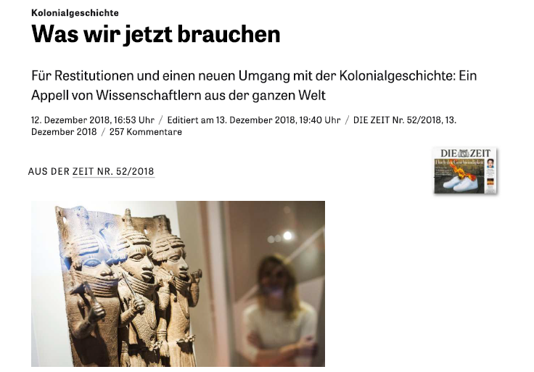
Akzentuierung der Erinnerungs- und Geschichtskultur
Die Schülerinnen und Schüler bewerten an einem Konkreten Beispiel den Umgang mit geschichtskulturellen Zeugnissen deutscher Kolonialgeschichte unter Berücksichtigung digitaler Angebote
(IF 5, UK 1)
„Zu historischem Denken gehört auch die Dekonstruktion vorhandener historischer Orientierungsangebote, also in Narrationen enthaltener Deutungen und Beschreibungen, wie sie den Schülerinnen und Schülern in den Angeboten der Geschichtskultur entgegentreten.“ (KLP S. 8)

Slide 34
Nutzung von Potentialen außerschulischer Lernorte
„Das Fach Geschichte schafft personale und soziale Orientierung für die Schülerinnen und Schüler und befähigt sie, auch unter Einbeziehung außerschulischer Lernorte und digitaler Angebote, zur kompetenten Teilhabe am gesellschaftlichen Umgang mit Geschichte, an der Geschichts- und Erinnerungskultur sowie zur aktiven Mitwirkung und Mitgestaltung unseres demokratischen Gemeinwesens.“
Aus: „Aufgaben und Ziele des Faches“ (KLP, S. 8)

Slide 35
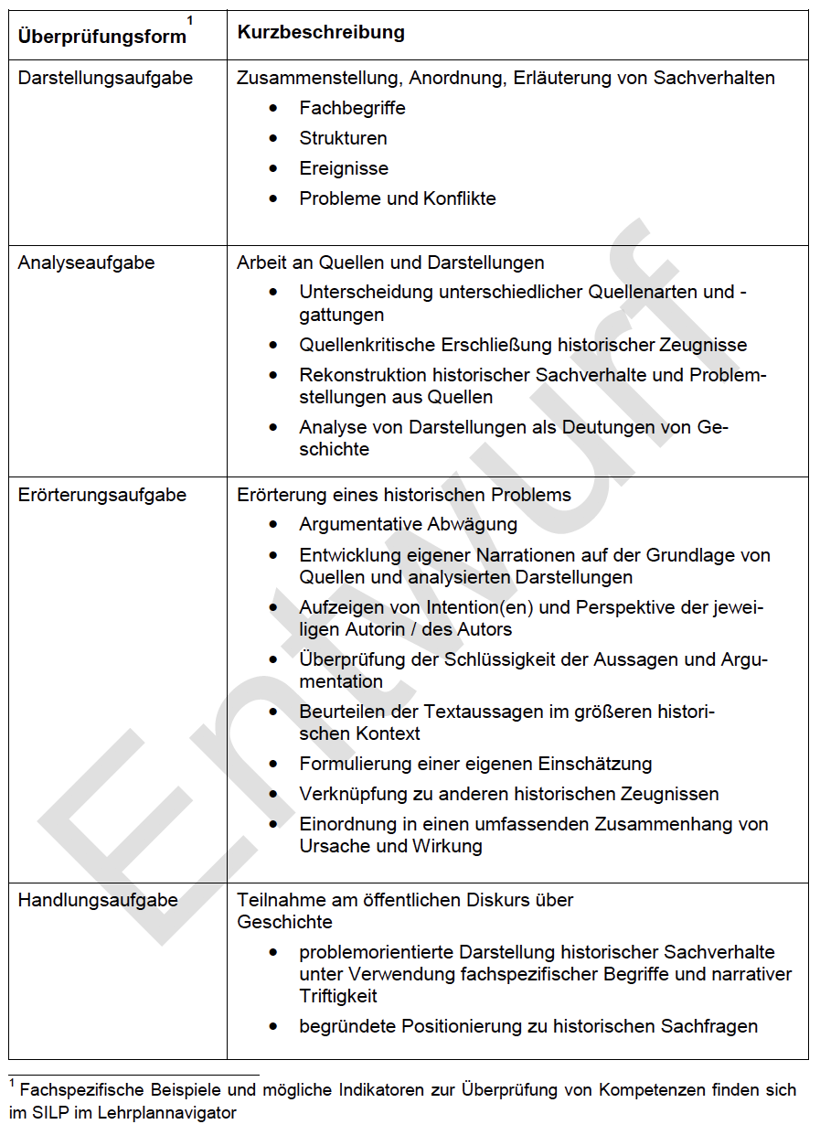
4. Überprüfungsformen
Mögliche Überprüfungsformen
Die Kompetenzerwartungen des Kernlehrplans ermöglichen eine Vielzahl von Überprüfungsformen. Im Verlauf der Sekundarstufe I soll ein möglichst breites Spektrum der im Folgenden aufgeführten Überprüfungsformen in schriftlichen, mündlichen oder praktischen Kontexten zum Einsatz gebracht werden. Darüber hinaus können weitere Überprüfungsformen nach Entscheidung der Lehrkraft eingesetzt werden.

Slide 36
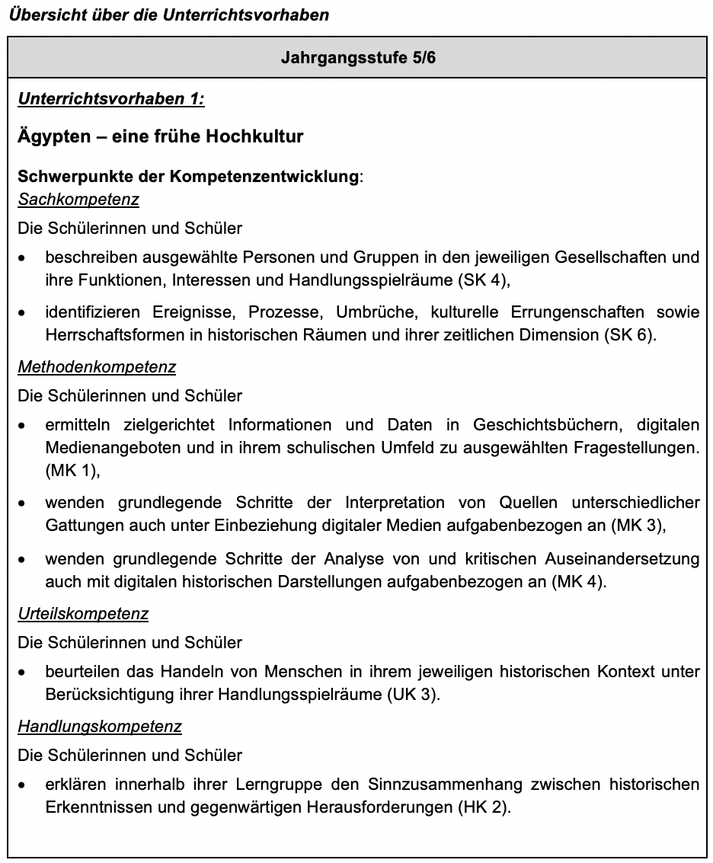
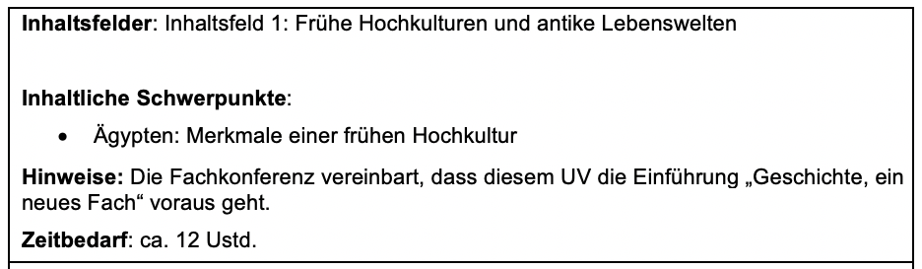
5. Schulinterner Lehrplan (SILP)
Im SILP ist eine tabellarische Übersicht aller Unterrichtsvorhaben wie abgebildet zu finden.

Slide 37
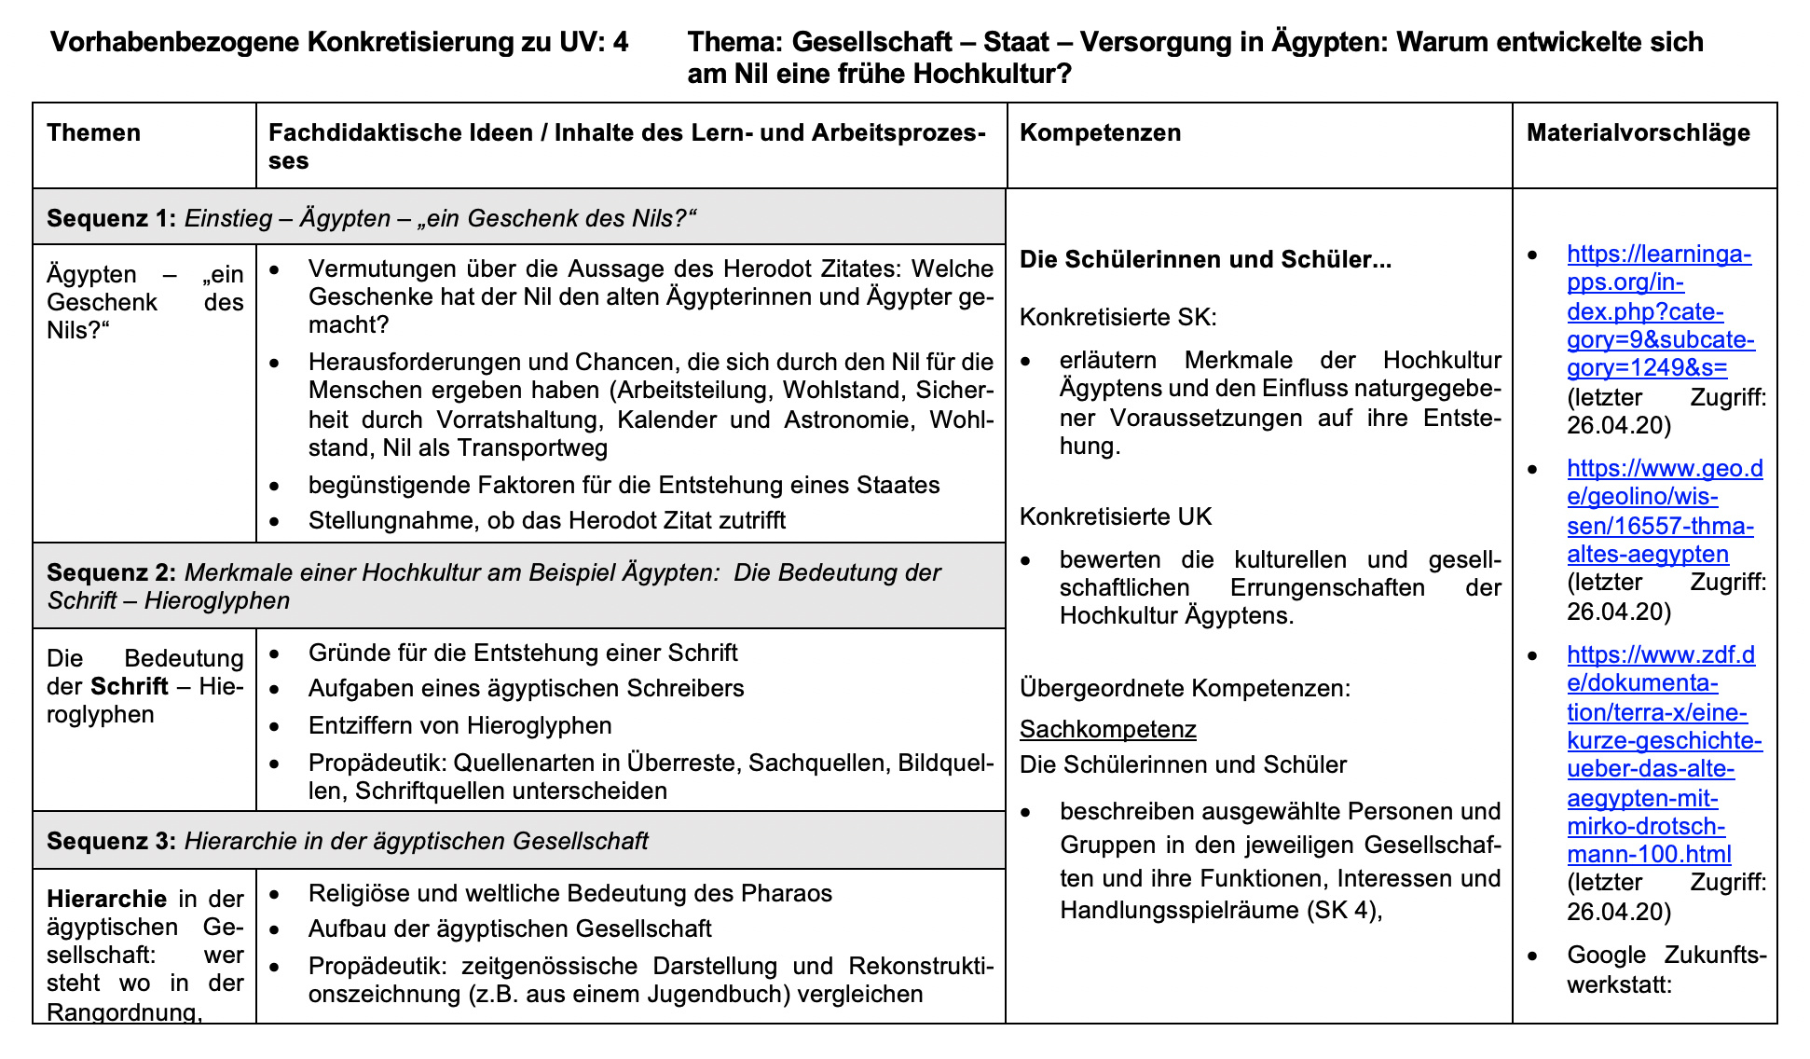
6. Konkretisierte Unterrichtsvorhaben
https://www.schulentwicklung.nrw.de/lehrplaene/lehrplannavigator-s-i/index.html
Konkretisierte Unterrichtsvorhaben werden im Lehrplannavigator veröffentlicht.

